Slide 1
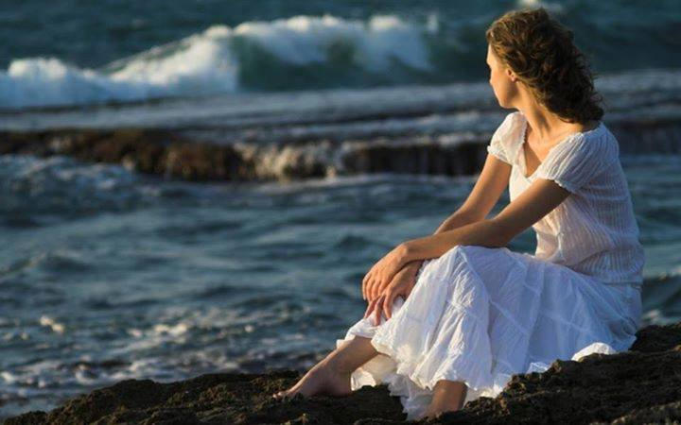
No sabes
cuánto te quiero…
Camilo Sesto
automático

Slide 2
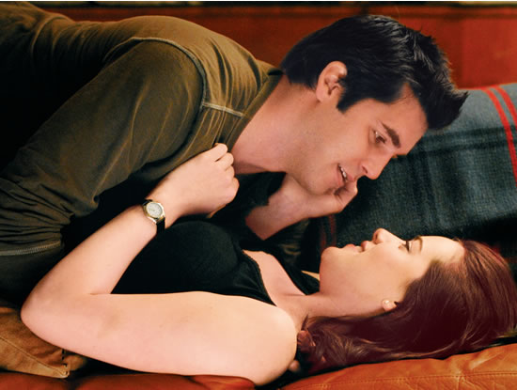
Está amaneciendo,
que paz refleja tu cara
cuando duermes,
ya es casi la hora
de empezar un nuevo día
y la verdad,
reconozco que no me gusta
nada madrugar,
quizás sea ésta la razón
por la que tengo
tan mal despertar

Slide 3
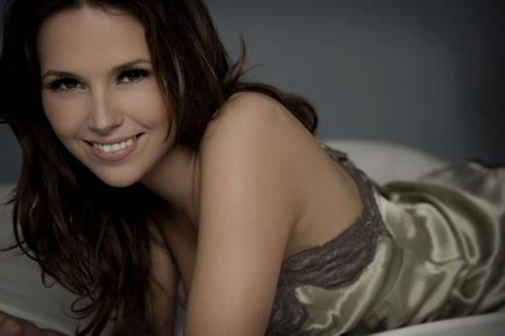
Te agradezco tanto que cada mañana
me regales tu primera mirada,
tu sonrisa y que me digas:
" Buenos días mi amor"
Ilda

Slide 4
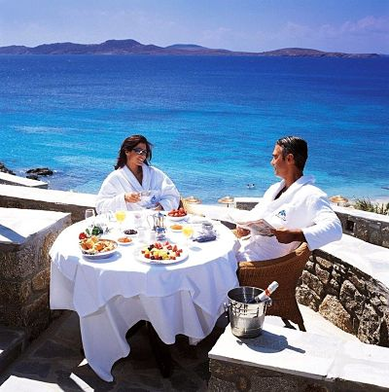
Me encanta mirarte
cuando me preparas el café,
te preocupas tanto de lo mío,
que se te olvida y no te importa
que el tuyo se este quedando frío,
siempre piensas antes en mi
que en ti, siempre,
y no sabes cuánto te quiero,
Ilda

Slide 5
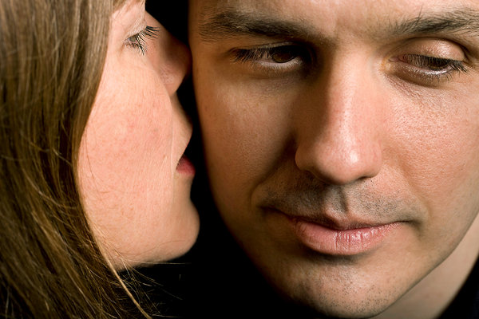
Necesito ese beso, ese beso tuyo de ayer,
de hoy y de siempre,
ese beso que me das cuando me marcho
y cuando regreso,
cuando llego a casa tarde,
cansado y con problemas,
y tu me recibes con los brazos abiertos,
me ayudas, me oyes,
y sobre todo me escuchas
y eso alivia mis penas,
Ilda

Slide 6
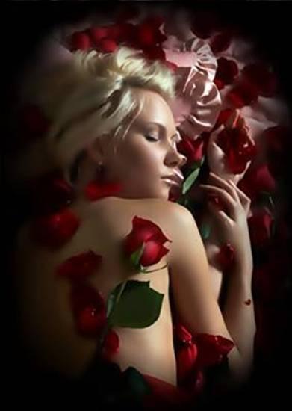
Hoy desperté abrazado a ti,
me gustó tanto mirarte,
tenias lo ojos cerrados a la luz
y la mente abierta a los sueños,
tu cuerpo completamente desnudo,
mis manos parecían tener alas,
se me escapaban,
volaban hacia ti ,te deseaban
y te acaricié de los pies a la cabeza,
una y otra vez

Slide 7
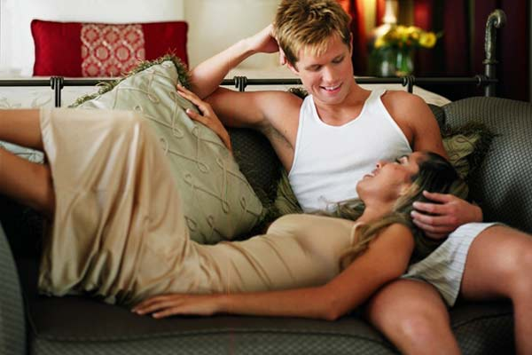
Ilda
No sabes cuánto te quiero,
hay veces que no nos hacen falta
ni las palabras para entendernos,
nos basta con mirarnos
y si por alguna tontería discutimos ,
acabamos encontrándonos
donde mas cerca nos sentimos,
mas unidos, nuestra cama.

Slide 8
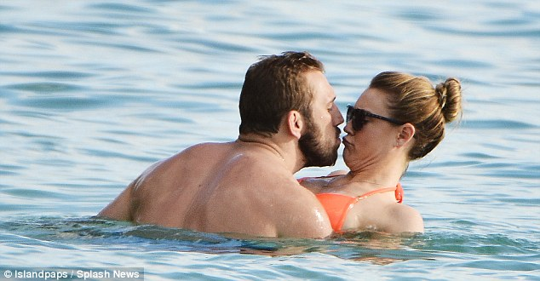
Si nos va bien o mal,
yo a tu lado y tu al mío, juntos
fundidos como arena y cal
como agua del mismo río,
Hay quien no entiende este amor,
hay quien nos da la espalda
que mas nos da, si tu y yo sabemos
que cuando nos conocimos
decidimos echar el ancla

Slide 9
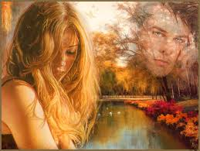
Te he sentido tantas veces
cuando a media noche te levantas,
me miras y me mimas
como si aún fuera un crío,
pareces adivinar que estoy sintiendo frío
y me hechas otra manta,
me gusta como me tratas,
y me gusta como me amas,
Eres el mejor regalo
que me ha dado la vida,
Ilda

Slide 10
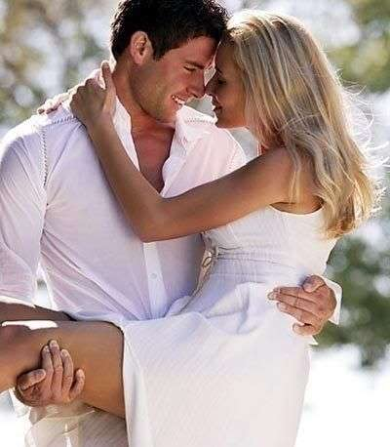
No sabes cuánto te quiero
compartes todas mis cosas,
todo lo que se puede sentir
cuando de verdad se ama,
en esos momentos de entrega
tuya y mía ,
donde solo hay un testigo
que nos mira ,
calla y guarda nuestra intimidad,
nuestra cama..

Slide 11
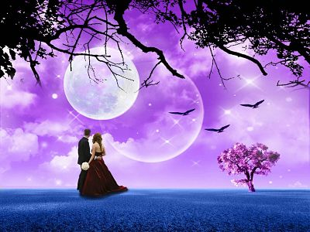
Ilda

Slide 12
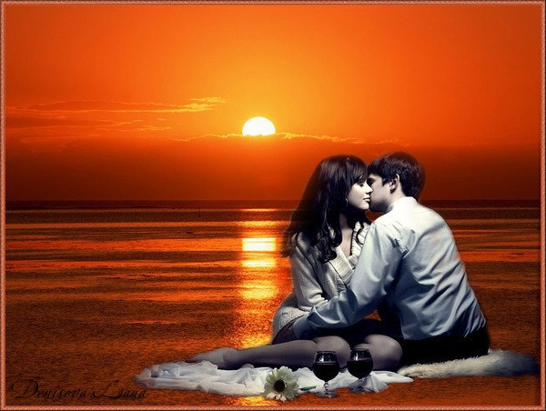
Homenaje al amor de pareja,
al amor matrimonial,
tan devalorizado hoy
algunas veces
Ilda

Slide 13
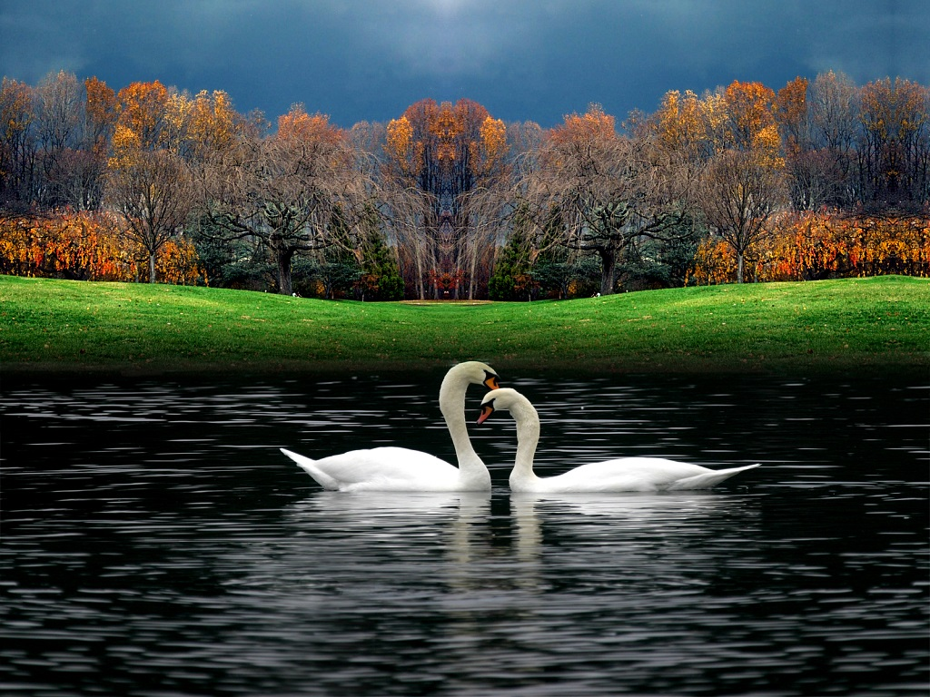
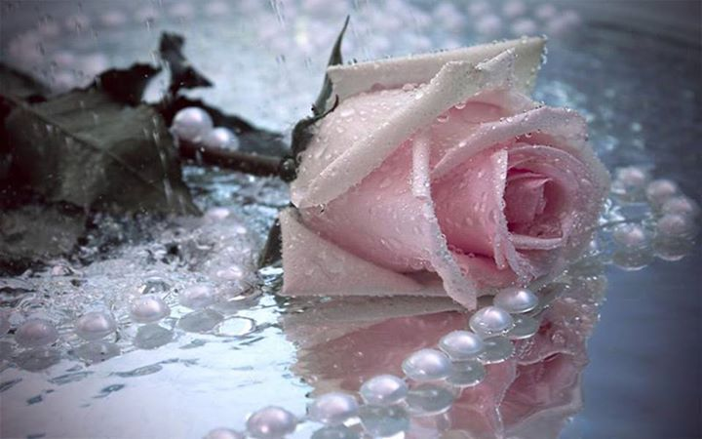

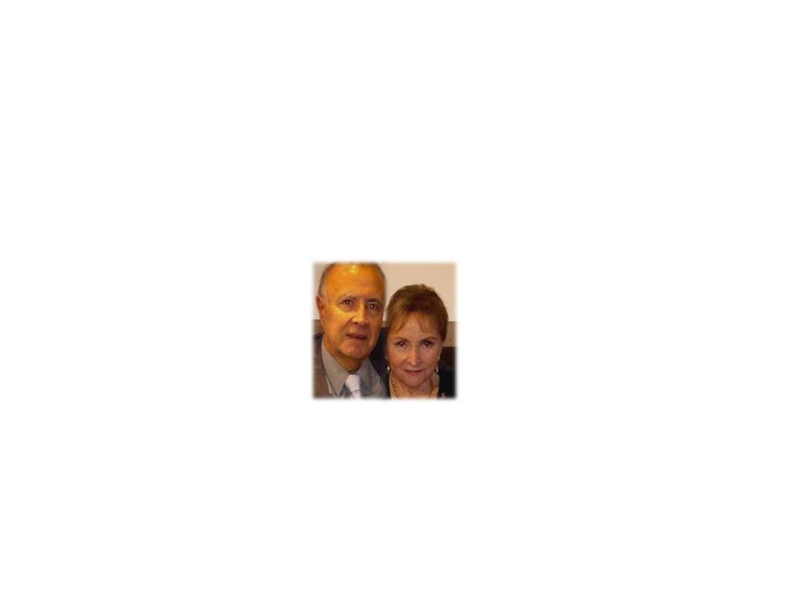

Slide 14
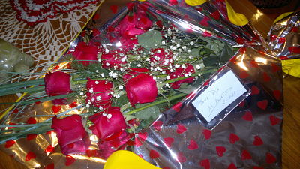

Ilda
Pps sin fines de lucro

Slide 15







¿Te ha gustado?
Puedes ver más entrando
Aquí
Además puedes recibir powerpoints en tu correo electrónico suscribiéndote aquí:

